Slide 2
Projekt KIPR

Slide 3
KIPR = Kvalita – Inkluze – Poradenství – Rozvoj
Podpora kvalitních poradenských služeb ve
školách a školských poradenských zařízení
zaměřených na podporu inkluze
www.kipr.cz

Slide 4
Cíle projektu
Zavést dokumenty, které budou nastavovat jednotná pravidla při poskytování poradenských služeb ve všech oblastech (personální, materiální, procedurální, diagnostická / intervenční).
Podpořit poradenská zařízení a vybrané školy v procesu poskytování podpůrných opatření.
Identifikovat obtíže škol v naplňování podpůrných opatření a připravit metodickou podporu pro školy.
Posílit kompetence pedagogů formou vzdělávání nezbytné k poskytování podpůrných opatření a ověřit vybrané nové formy pedagogické podpory.

Slide 5
Školy
bylo zapojeno 75 spolupracujících škol ze všech krajů;
bylo dokončeno vyhodnocení metodických zpráv zaměřených na tématiku Práce s doporučením, využití pomůcek, žáci se sociálním znevýhodněním, s poruchami chování, žáci nadaní a mimořádně nadaní v prostředí školy
byl zpracován přehled využívání individuálního vzdělávacího plánu (IVP) na základních školách a přehled využívání IVP v ČR;
realizovalo se šetření k Plánu pedagogické podpory v zapojených školách, které bylo zaměřené na zmapování využití PLPP a na silné a slabé stránky PLPP;
realizovalo se 248 vzdělávacích akcí (semináře, kurzy), kterých se zúčastnilo 4766 osob;

Slide 6
FORMY SPOLUPRÁCE
KONZULTACE PŘÍMO VE ŠKOLE
S ŘŠ, VP, individuální – jednání o konkrétním dítěti a jeho PO s učiteli, kolegiální diskuze mezi školami a pedagogy, setkávání škola a ŠPZ
ŠKOLENÍ
Nabídka vzdělávacích akcí v Praze i regionech na základě požadavků
METODICKÁ SETKÁVÁNÍ
Projednávání PO dle tematických okruhů, předávání zkušeností (kladné i záporné příklady), pravidelně v krajích
PŘÍPADOVÉ KONFERENCE
Případové i expertní konference k řešení obtížných situací žáka s účastí odborníků z více resortů (OSPOD, PČR) rodičů, školy a ŠPZ
SUPERVIZE
V ŠPZ, ŠPP, na školách – Bálintovské skupiny
WEBOVÉ STRÁNKY
www.kipr.cz - otázky a odpovědi, analýzy, užitečné odkazy, metodické materiály
KAZUISTICKÉ SEMINÁŘE
Metodiků ŠPZ v krajích

Slide 7
NEJČASTĚJI ŘEŠENÉ PROBLÉMY
APLIKACE LEGISLATIVY
DOPORUČENÍ
PO -úpravy obsahu vzdělávání a úpravy očekávaných výstupů vzdělávání
ATMOSFÉRA ŠKOL
IVP, PLPP
PO 2. - 5. stupně - organizace výuky
ASISTENTI PEDAGOGA
PSPP, PED. INTERVENCE
INKLUZE ŽÁKŮ S LMP
POMŮCKY
Úpravy ŠVP pro žáky LMP
s minimálními požadovanými obsahy a výstupy v rámci
RVP ZV
PODPORA U ŽÁKŮ S PORUCHAMI CHOVÁNÍ, PAS…
VÝKAZ R 44-99
ZMĚNY VE VÝKAZNICTVÍ

Slide 8
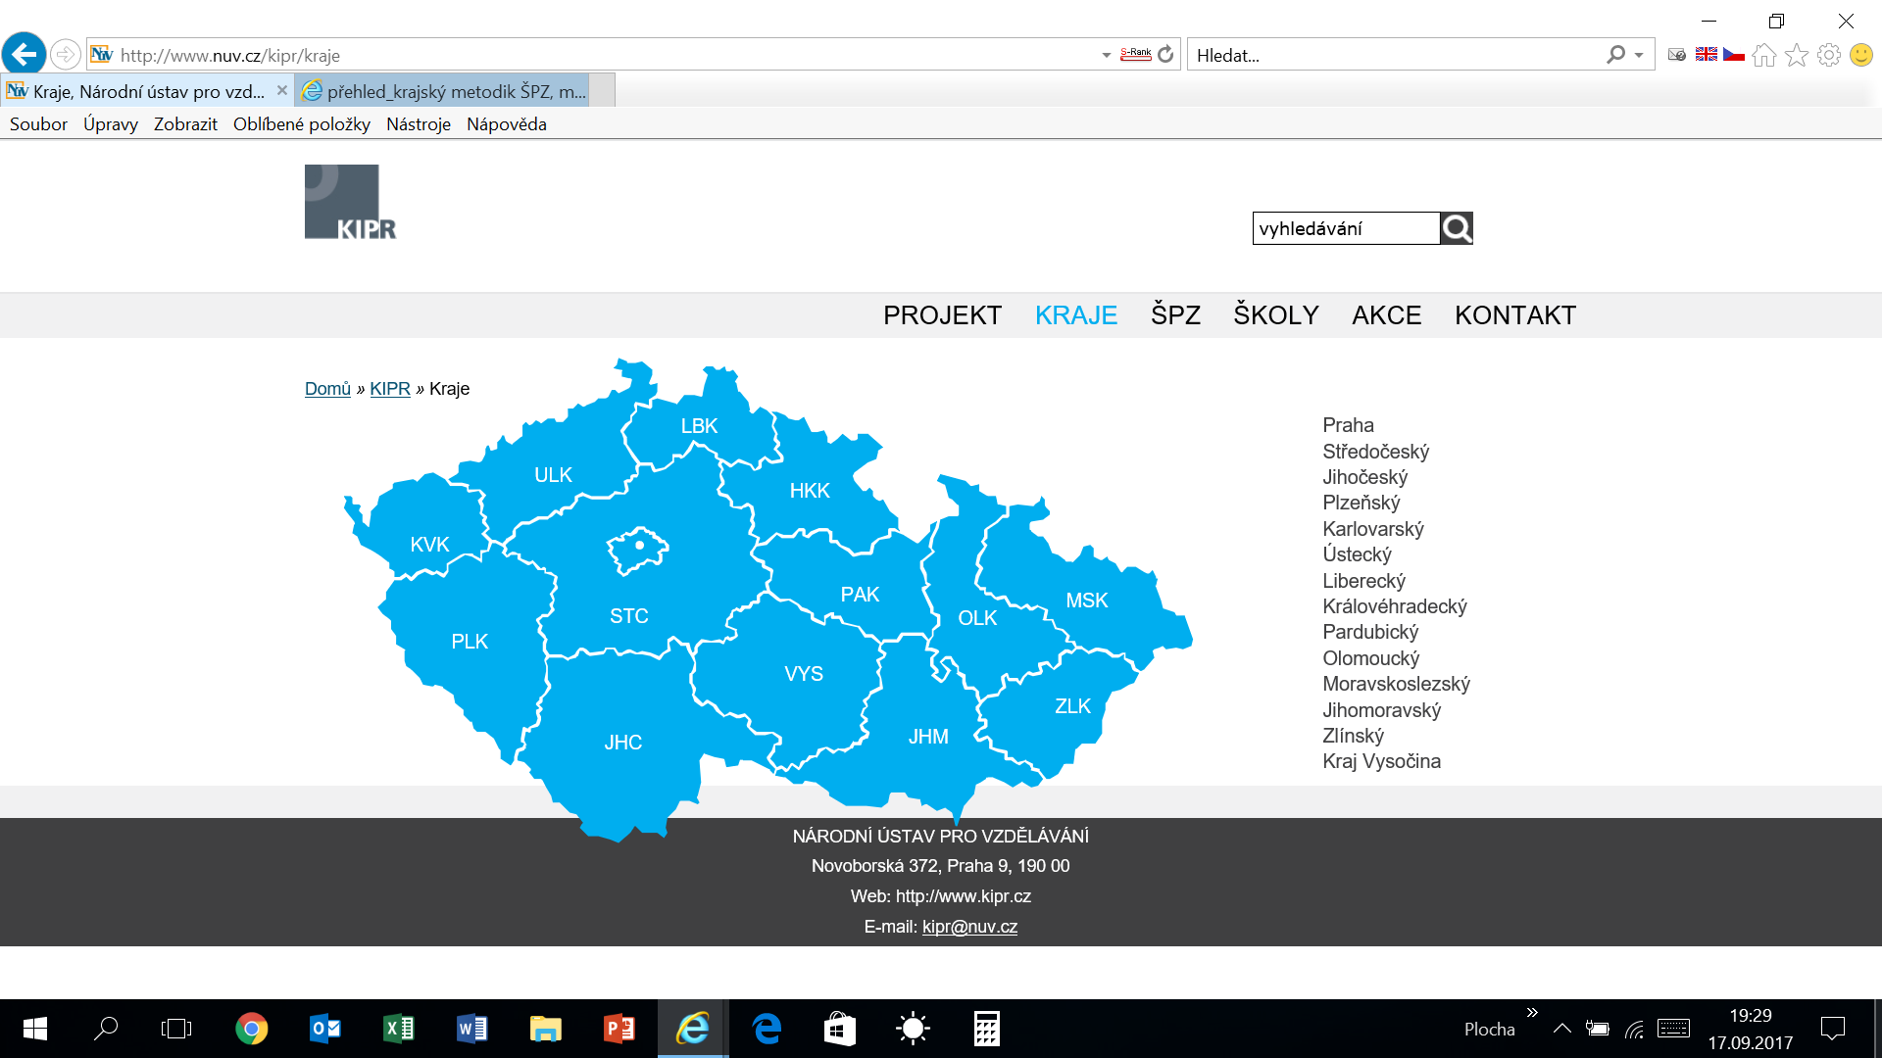
www.kipr.cz

Slide 9
METODICKÁ SÍŤ PPP
PRAHA
Mgr.Pavla Kubíčková
Praha 10, Ř
PARDUBICKÝ
PhDr.Petra Novotná
Ústí n Orlicí, PSY
STŘEDOČESKÝ
PhDr. Jaroslava Štětinová Kolín, SPPG
OLOMOUCKÝ
Mgr.Silvie Houšťavová
Přerov, PSY
PLZEŇSKÝ
Mgr. Šárka Čechurová , SPPG
MORAVSKOSLEZSKÝ
PhDr. Věra Podhorná
Karviná, Ř
KARLOVARSKÝ
Mgr. Ivana Tormová
Karlovy Vary, SPPG
ZLÍNSKÝ
Mgr.Zbyněk Ořechovský
Kroměříž, PSY
ÚSTECKÝ
Mgr.Blahoslava Pekařová
Teplice, SPPG
JIHOMORAVSKÝ
Mgr.Soňa Baldrmannová
Brno, PSY
LIBERECKÝ
Mgr.Ivana Ullmannová
Jablonec n Nisou,, PSY
VYSOČINA
PaedDr.Milan Pavlík
Jihlava, SPPG
KRÁLOVEHRADECKÝ
Mgr.Soňa Holá
Hradec Králové, psycholog
JIHOČESKÝ
Mgr.Pavel Vácha
České Budějovice, Ř

Slide 10
METODICKÁ SÍŤ SPC
PaedDr. Petr Petráš
Kyjov, SPPG
PaedDr. Petr Hanák, Ph.D.
Brno, SPPG
PRAHA
Mgr.Jana Janková
Praha, SPPG
PARDUBICKÝ
Mgr.Zuzana Ličeníková
Pardubice, SPPG
STŘEDOČESKÝ
Mgr. Ivana Štefaniaková Mladá Boleslav, SPPG
OLOMOUCKÝ
Mgr.Ivana Poláková
Olomouc, SPPG
PLZEŇSKÝ
Mgr. Jana Mazancová Horšovský Týn, SPPG
MORAVSKOSLEZSKÝ
Mgr.Zuzana Pavelová
Opava, SPPG
KARLOVARSKÝ
Mgr. Hana Švarcová
Karlovy Vary, SPPG
ZLÍNSKÝ
Mgr.Jitka Jarmarová
Kroměříž, SPPG
ÚSTECKÝ
Mgr.Lukáš Prostřední
Ústí nad Labem, soc.prac.
JIHOMORAVSKÝ
Mgr.Zuzana Žampachvá
Brno, SPPG
LIBERECKÝ
Mgr.Alena Malinová
Turnov, SPPG
VYSOČINA
Mgr.Dana Vamberová
Žďár n Sázavou, PSY
KRÁLOVEHRADECKÝ
Mgr.Tereza Horáková Hradec Králové, psycholog
JIHOČESKÝ
Mgr.Miloš Majer
Strakonice, SPPG

Slide 11
Zapojené školy
Jihočeský kraj
Základní škola a Mateřská škola Záhoří
Základní škola a Mateřská škola Větřní
Základní škola a Mateřská škola Horní Planá
Základní škola Máj I, České Budějovice
Jihomoravský kraj
- Základní škola a Mateřská škola Brno, Merhautova 37
- Základní škola a Mateřská škola Brno, Staňkova 14
Základní a mateřská škola Ořechov
Základní škola a mateřská škola Rohatec
Základní škola Strážnice, Školní 283
Základní škola Veselí nad Moravou, Hutník 1456
Základní škola a Mateřská škola Nedvědice
Základní škola a Mateřská škola Moravské Knínice
Střední odborná škola a Střední odborné učiliště Kuřim, s.r.o.

Slide 12
Zapojené školy
Karlovarský kraj
Základní škola Sokolov, Běžecká 2055
Střední škola, základní škola a mateřská škola Kraslice
Základní škola Rotava
Královéhradecký kraj
Masarykova základní škola, Broumov
Základní škola a Mateřská škola Vysoké Veselí
Střední průmyslová škola, Odborná škola a Základní škola, Nové Město nad Metují
Liberecký kraj
Základní škola Liberec, Aloisina výšina 642
Základní škola, Základní umělecká škola a Mateřská škola, Frýdlant
Základní škola Velké Hamry, Školní 541
Základní škola U Soudu 369/8, Liberec
Základní škola, ul. 5.května 64/49, Liberec
Základní škola a Mateřská škola pro tělesně postižené, Liberec, Lužická 920/7

Slide 13
Zapojené školy
Moravskoslezský kraj
Základní škola a Mateřská škola, Ostrava-Poruba, Ukrajinská 19
Základní škola logopedická s.r.o. , Ostrava - Hrabová
Základní škola Bruntál, Školní 2
Základní škola a Mateřská škola Andělská Hora, okres Bruntál
Základní škola Bruntál, Okružní 38
Mateřská škola Bruntál, Okružní 23
Vyšší odborná škola DAKOL a Střední škola DAKOL, o.p.s. , Petrovice u Karviné
Střední odborné učiliště DAKOL, Petrovice u Karviné
Mateřská škola Břidličná

Slide 14
Zapojené školy
Olomoucký kraj
Základní škola J. A. Komenského a Mateřská škola, Přerov - Předmostí
Základní škola Přerov, Boženy Němcové 16
Základní škola Moravský Beroun
Základní škola Němčice nad Hanou
Pardubický kraj
Základní škola Vysoké Mýto
Základní škola a mateřská škola Všeználek, Němčice
Základní škola Slatiňany
Plzeňský kraj
Základní škola Josefa Hlávky, Přeštice
Základní škola a mateřská škola Stod
Základní škola Sušice, Lerchova ul. 1112

Slide 15
Zapojené školy
Praha
ZŠ a MŠ Ohradní, Praha 4
Základní škola pro zrakově postižené, Praha 2
MŠ Korálek, Praha 9
Gymnázium, Praha 7, Nad Štolou 1
ZŠ Vodičkova, Praha 1
Základní škola a mateřská škola, Lyčkovo nám. 6
Masarykova základní škola, Praha 9-Újezd nad Lesy
Základní škola, Praha 4, Ke Kateřinkám 1400

Slide 16
Zapojené školy
Středočeský kraj
Základní škola Příbram VII
Základní škola Kolín V., Mnichovická 62
Základní škola a Mateřská škola Byšice
Základní škola Kamenné Žehrovice
Základní škola Úvaly
Základní škola Dr. Edvarda Beneše, Mladá Boleslav
Základní škola T.G.Masaryka, Mnichovice
Základní škola Libčice nad Vltavou
Základní škola Libušín

Slide 17
Zapojené školy
Ústecký kraj
Základní škola s rozšířeným vyučováním informatiky a výpočetní techniky, Teplice, Plynárenská 2953
Základní škola a Mateřská škola Litvínov-Janov
ZŠ Most
Základní škola Rumburk
Základní škola a Mateřská škola Braňany
Základní škola a mateřská škola Roudnice nad Labem, Školní 1803
Základní škola Ústí nad Labem-Předlice

Slide 18
Zapojené školy
Kraj Vysočina
Základní škola Žďár nad Sázavou
Zlínský kraj
Základní škola Vsetín, Luh 1544
Základní škola Valašské Meziříčí, Šafaříkova 726
Základní škola Zlín, Dřevnická 1790
Základní škola Zlín, Nová cesta 268
Základní škola UNESCO, Uherské Hradiště
Základní škola a Mateřská škola, Uherské Hradiště, Větrná 1063

Slide 19
Děkuji…

Slide 20
Národní ústav pro vzdělávání Kvalita-Inkluze-Poradenství-Rozvoj www.kipr.cz

Slide 21
Projekt KIPR vychází ze strategických záměrů ČR v rozvoji vzdělávání a řeší otázky související se zajištěním kvality, provázanosti, srovnatelnosti a efektivity poradenských služeb a vytvořením podmínek pro poskytování vhodných podpůrných opatření pro žáky, u kterých je třeba vyrovnat podmínky pro jejich vzdělávání.

